Slide 1

SF Kirchensteuerkappung
Steuerfälle, Bescheide, Auswertungen

Slide 2

SF Software-Beratung
Softwareentwicklung im Microsoft-Umfeld
Kombination von Server- und Software-Know-How
Erfahrung seit 1978, im kirchlichen Umfeld seit den 1980ern
Werbebudget € 0,00 – ausschließlich Mundpropaganda

Slide 3
Eine einheitliche Familie ausgereifter und mächtiger Anwendungen
SF Buchungsplan und Budgetierung
Haushaltsplanung, Controlling, Darlehen
SF Fundus
Gebäude-management
SF Kirchensteuer-kappung
Berechnung von Kappungs- und Billigkeitsfällen
SF Ordnerplan
Prozessorientierte Ablage und Vorgangs-bearbeitung
SF Pfründe-verwaltung
Pacht- und Erbbau-grundstücke
SF Server-verwaltung
Von Admins für Admins
Fängt da an, wo die Fibu aufhört
Bewertung
langfristige Planung
Bescheide
Auswertungen
Master-Data-System
Abgabebescheide
Rechnungslegung
Server- und Active-Directory-Management

Slide 4

SF Kirchensteuerkappung - Werdegang
Version 1: 1995
Microsoft Access 95
Bescheide durch Schritte, die unter Bedingungen ausgeführt/wiederholt werden
Version 2: 2000
Microsoft Access 2000 plus Microsoft SQL Server
Version 3: 2002
Microsoft Access 2002 plus Microsoft SQL Server
Bescheide incl. ausführlicher Erläuterungen für den Steuerzahler möglich
Version 4: 2012 bis heute
Microsoft .NET, Microsoft SQL Server incl. Reporting Services

Slide 5
Im Einsatz bei…
Evang. Landeskirche in Baden
Evang. Landeskirche in Württemberg
Evang. Kirche in Hessen und Nassau
Evang. Kirche im Rheinland
Evang. Kirche von Westfalen
Erzdiözese Freiburg
Protestantische Kirche der Pfalz
Bistum Speyer
Bistum Essen

Slide 6
Überblick
Erfassung von Steuerzahlern und Anträgen
Zusatzdaten nach Bedarf
Individuelle Textergänzungen für Bescheide
Korrekte Berechnung des Erlasssatzes
Auch bei komplexen Fällen mit unterjährigen Änderungen
Auch bei Änderungsanträgen
Erstellung der Bescheide
Ziel: Der Steuerzahler bekommt einen individuellen Brief, keinen „Standard-Serienbrief“
Dennoch vollautomatisch
Auch bei Änderungsanträgen
Auswertungen
Berichte und Statistiken
Serienbrief-Steuerdateien
Ad-hoc-Abfragen und Live-Verknüpfungen zu Microsoft Office

Slide 7
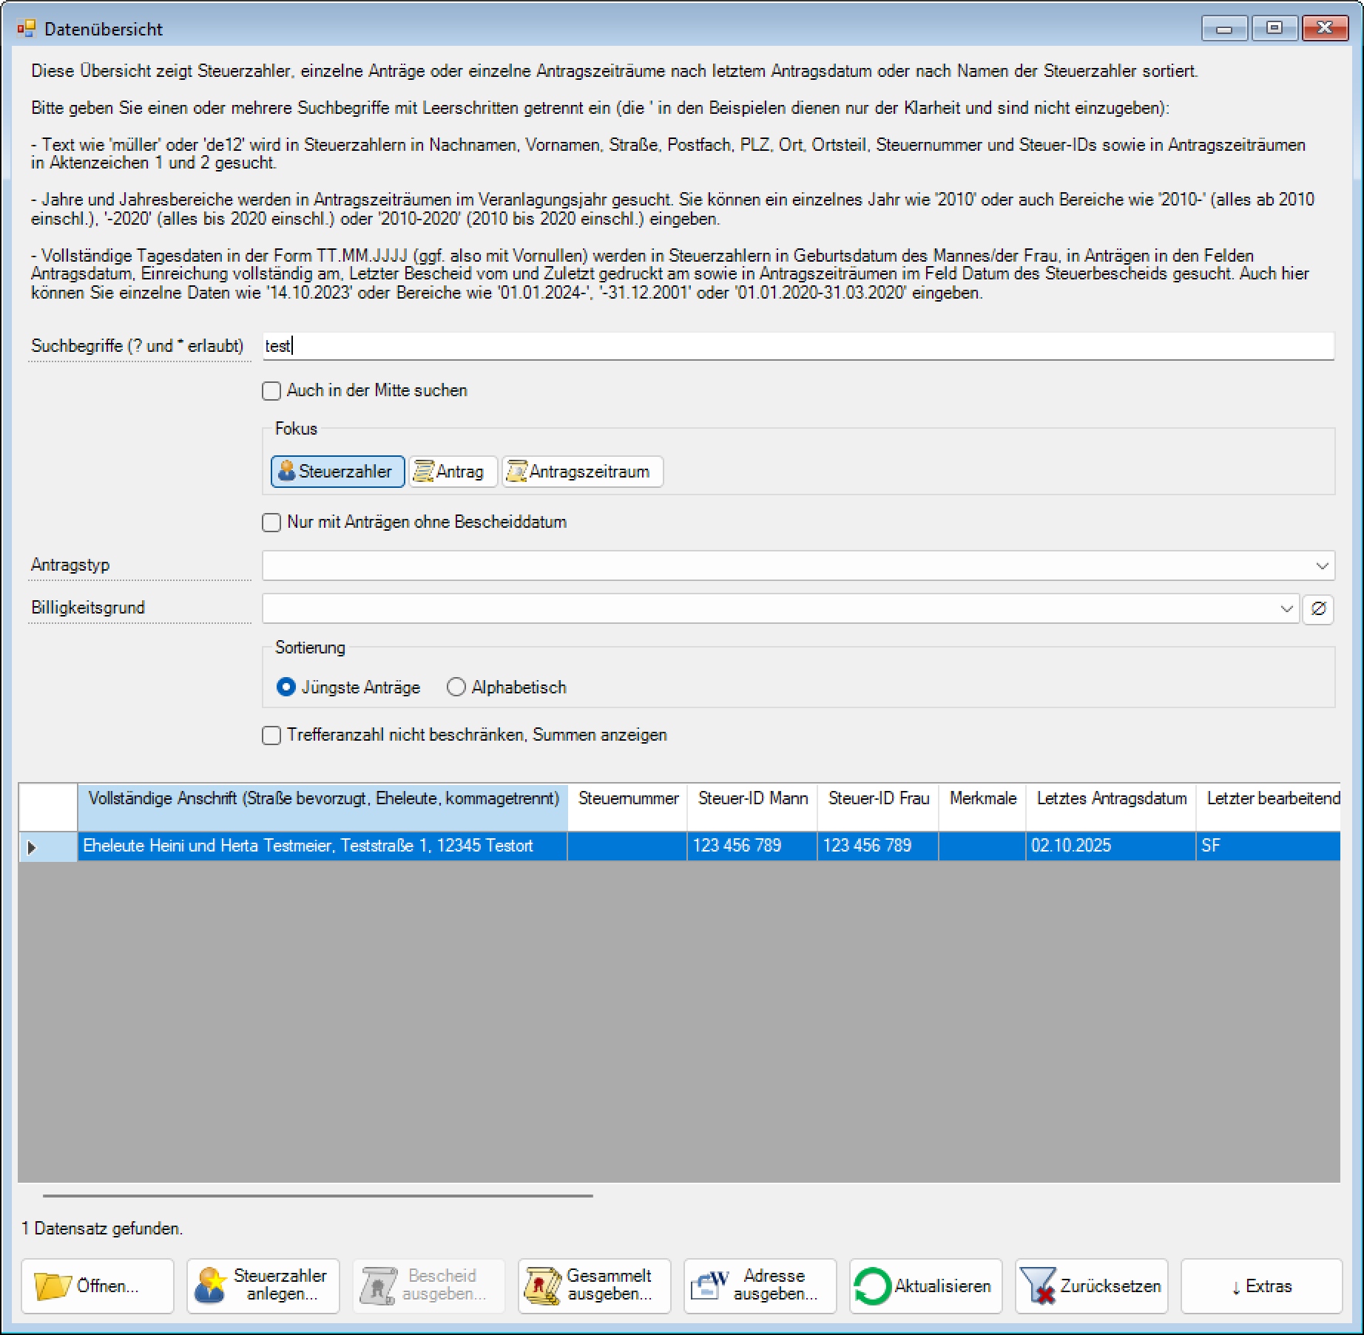
Datenübersicht
Rufen Sie Steuerzahler und ihre Anträge mit einem einfachen Suchfeld auf
nach Namen, Vornamen, Orten, Geburts- und Antragsdaten, Veranlagungsjahren, Aktenzeichen u.a.
Standardmäßig erscheinen die jüngsten Einträge
die aktuell zu bearbeitenden
Statistische Daten wie Erlassbeträge werden angezeigt
je Fall oder auch in Summe

Slide 8
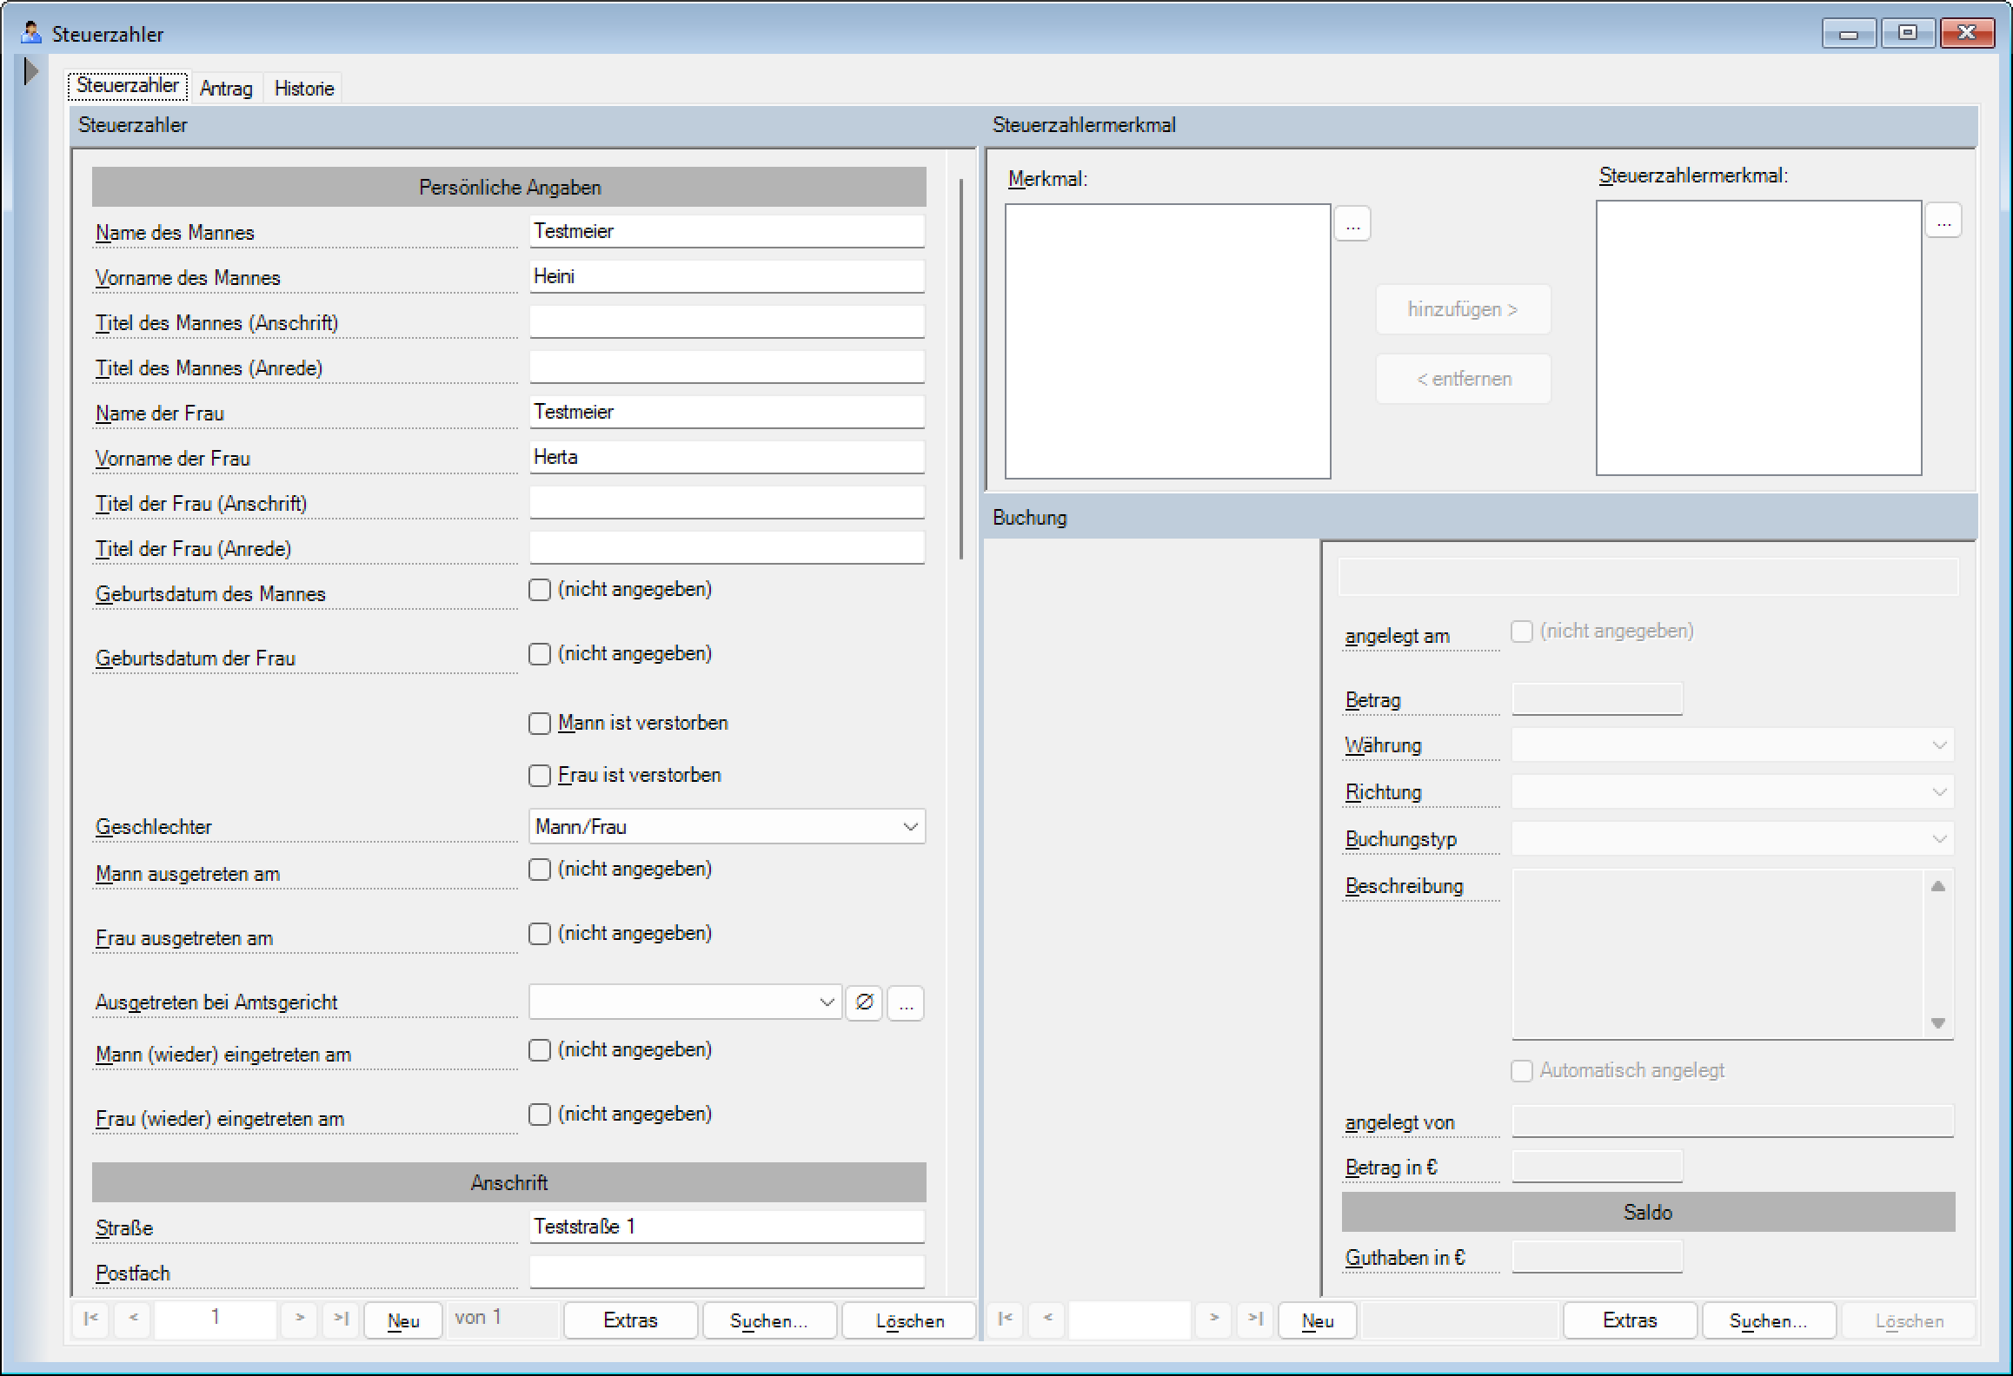
Steuerzahler
Formularlayout je nach Bildschirm wählbar
schmal, mittel, breit
Beliebig viele individuelle Merkmale
für Auswertungen und Bescheide
Buchungen
falls Kontostände mit Guthaben oder Schulden überwacht werden sollen

Slide 9
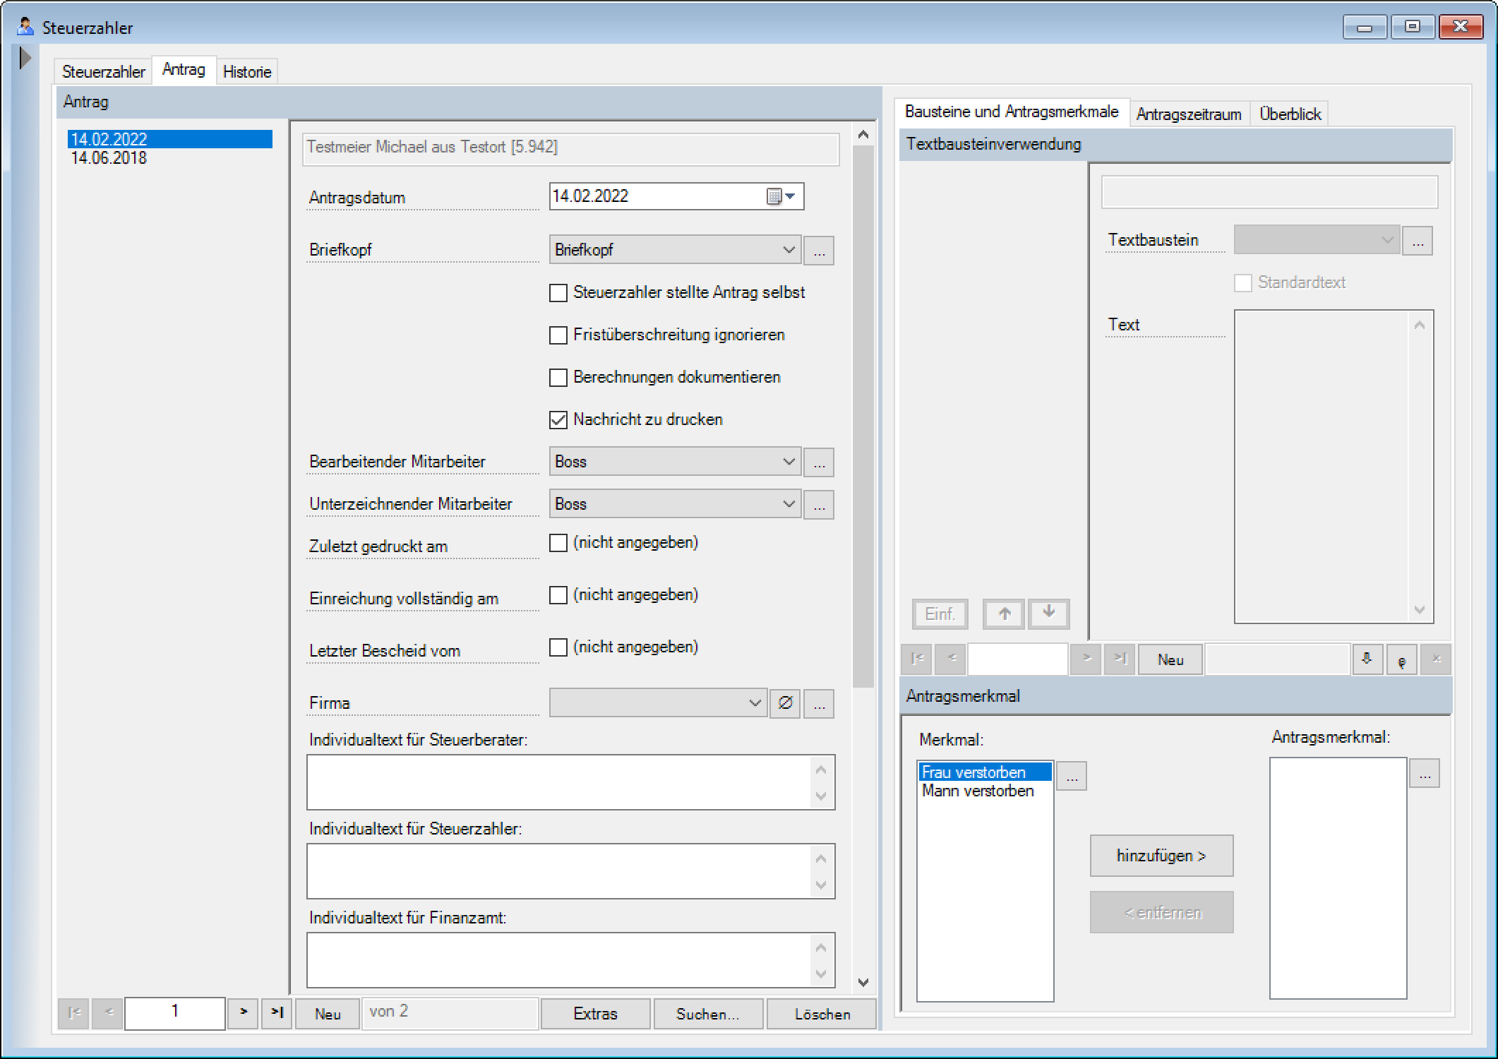
Anträge
Ein Steuerzahler kann viele Anträge stellen
die jeweils über viele Veranlagungsjahre gehen können
Individualtexte
Dauerhaft erfasst
Erneute Bescheiderstellung jederzeit möglich
Ziel: Perfekte Bescheide auf Knopfdruck, kein Nachbearbeiten notwendig

Slide 10
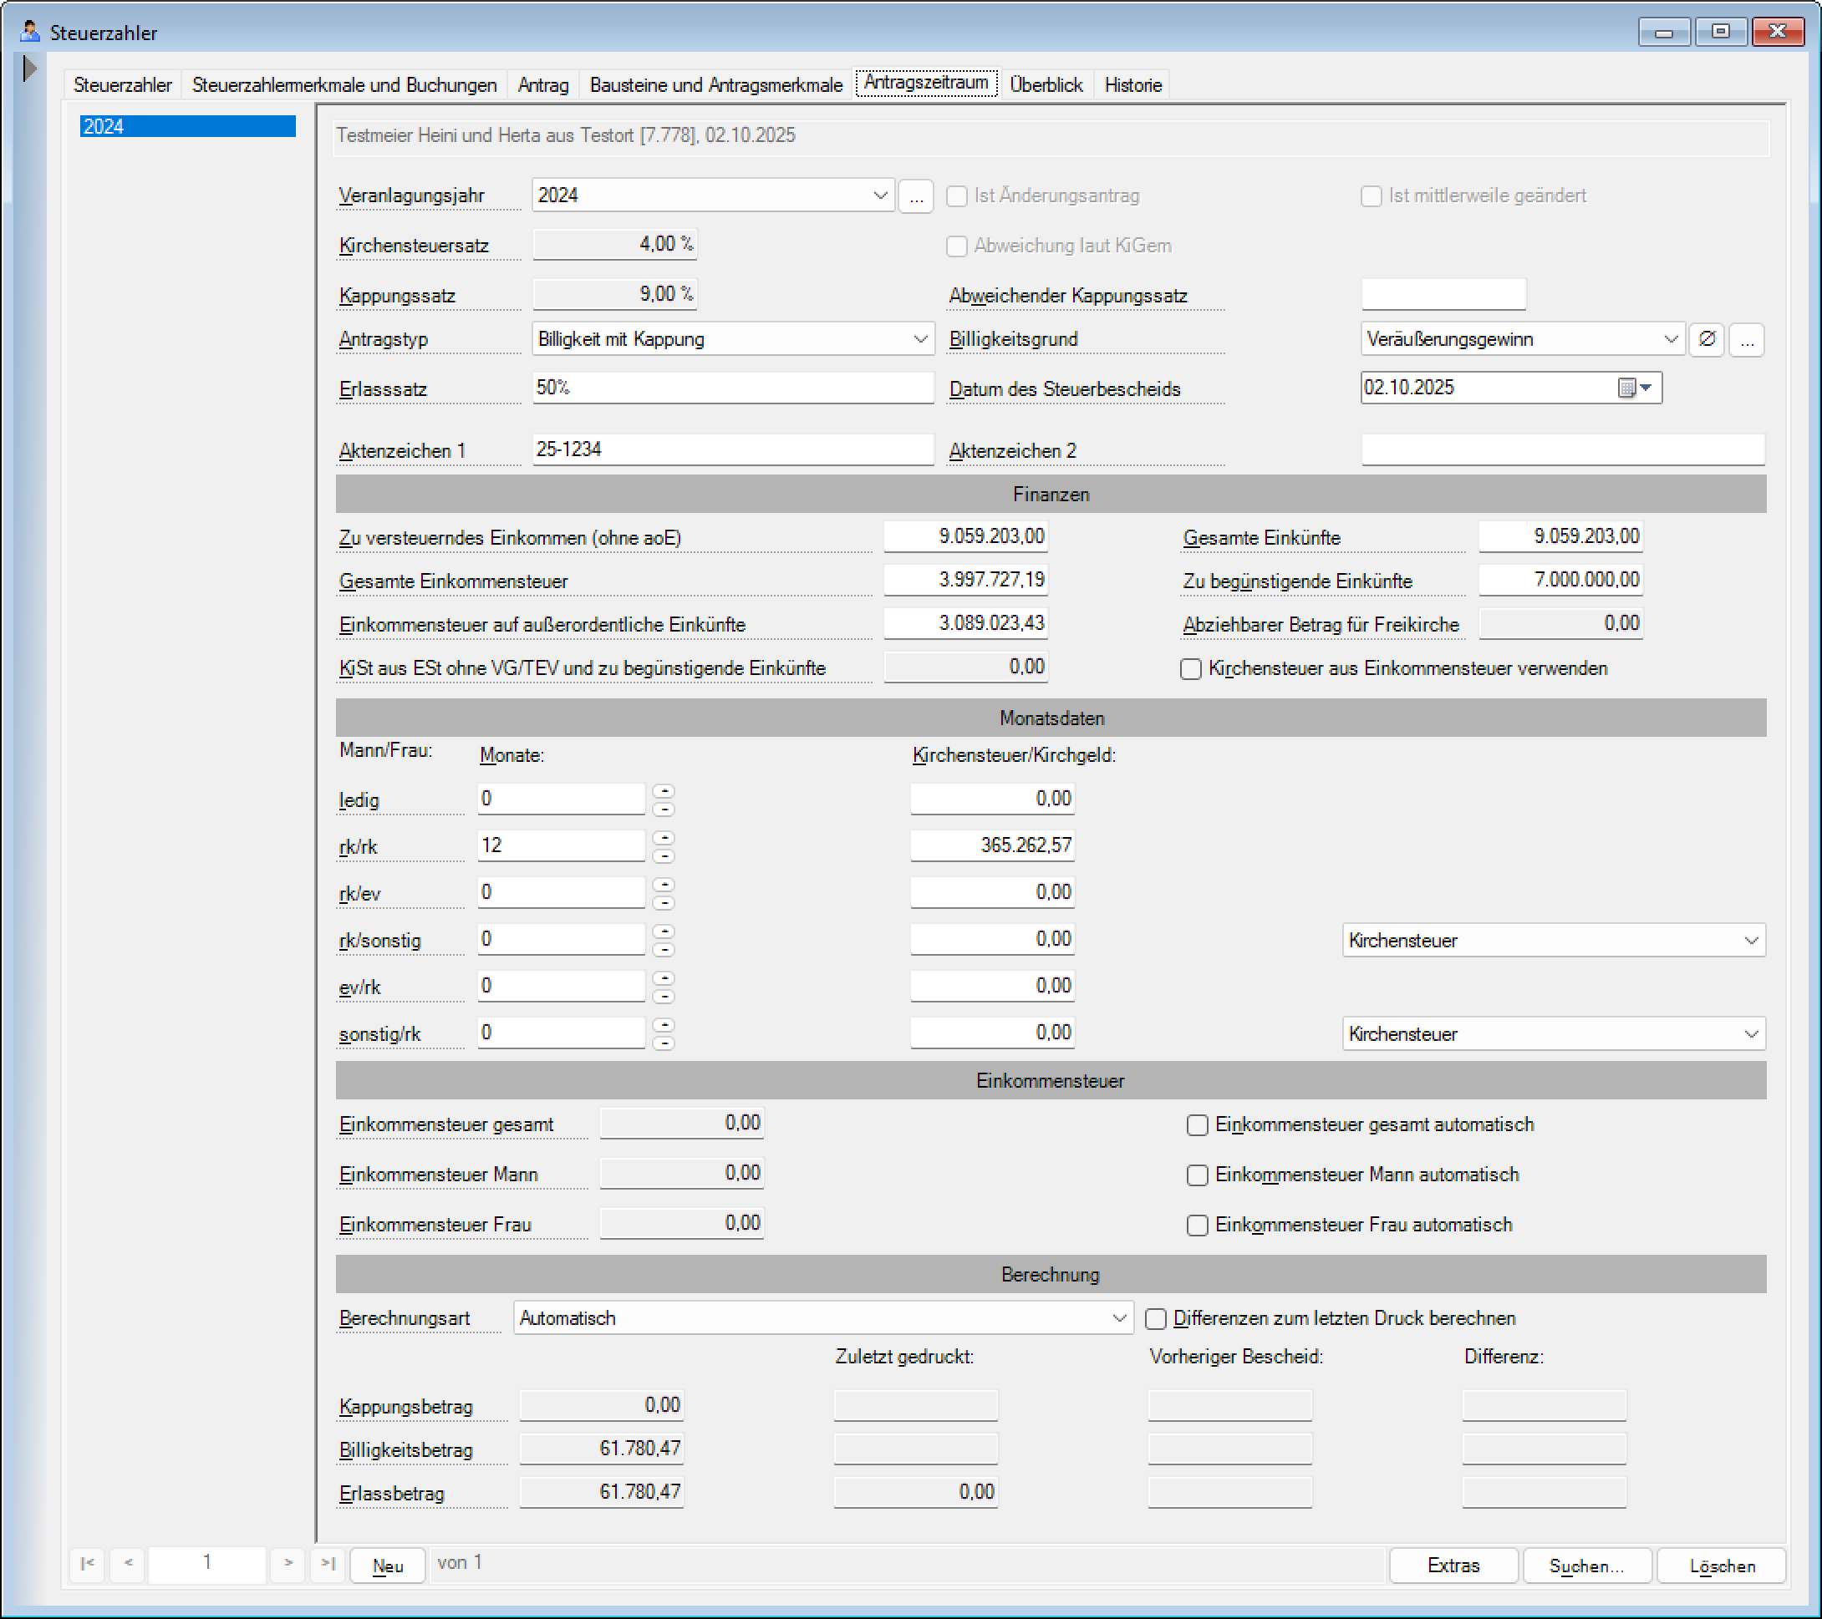
Antragszeiträume
Ein Antrag kann über mehrere Veranlagungsjahre gehen
Automatische Überwachung von Änderungsanträgen
Korrekte Berechnung selbst in abstrusen Fällen unterjähriger Konfessionsänderungen

Slide 11
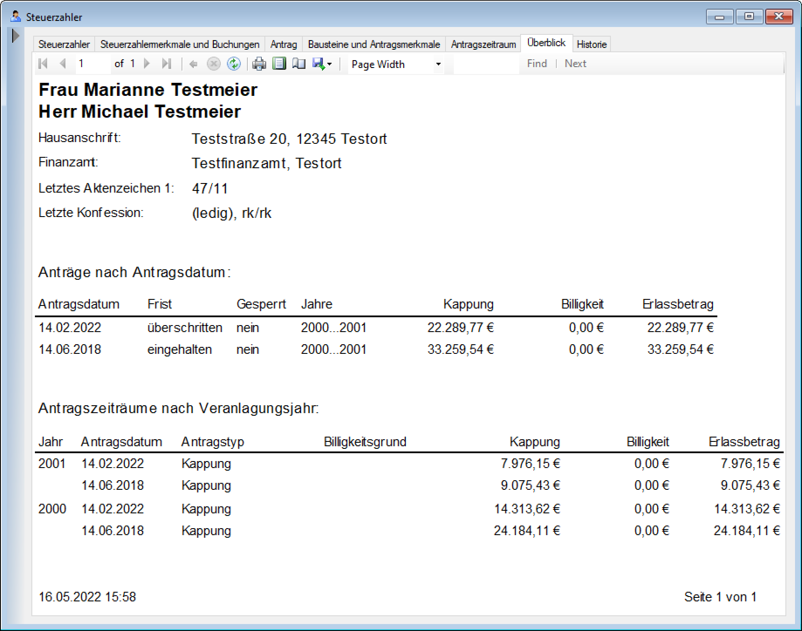
Vollständiger Überblick jederzeit
Nach Antragsdatum
Wann gingen Anträge über welche Veranlagungsjahre ein?
Nach Veranlagungsjahr
Für welche Veranlagungsjahre gingen wann Anträge ein?

Slide 12
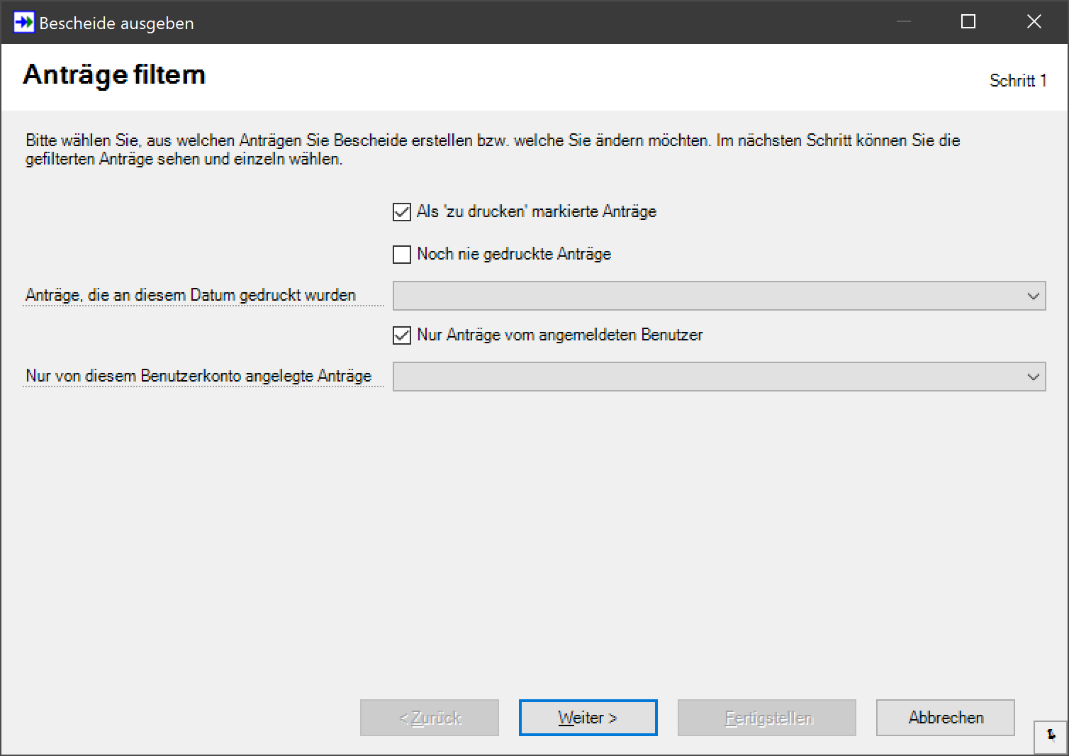
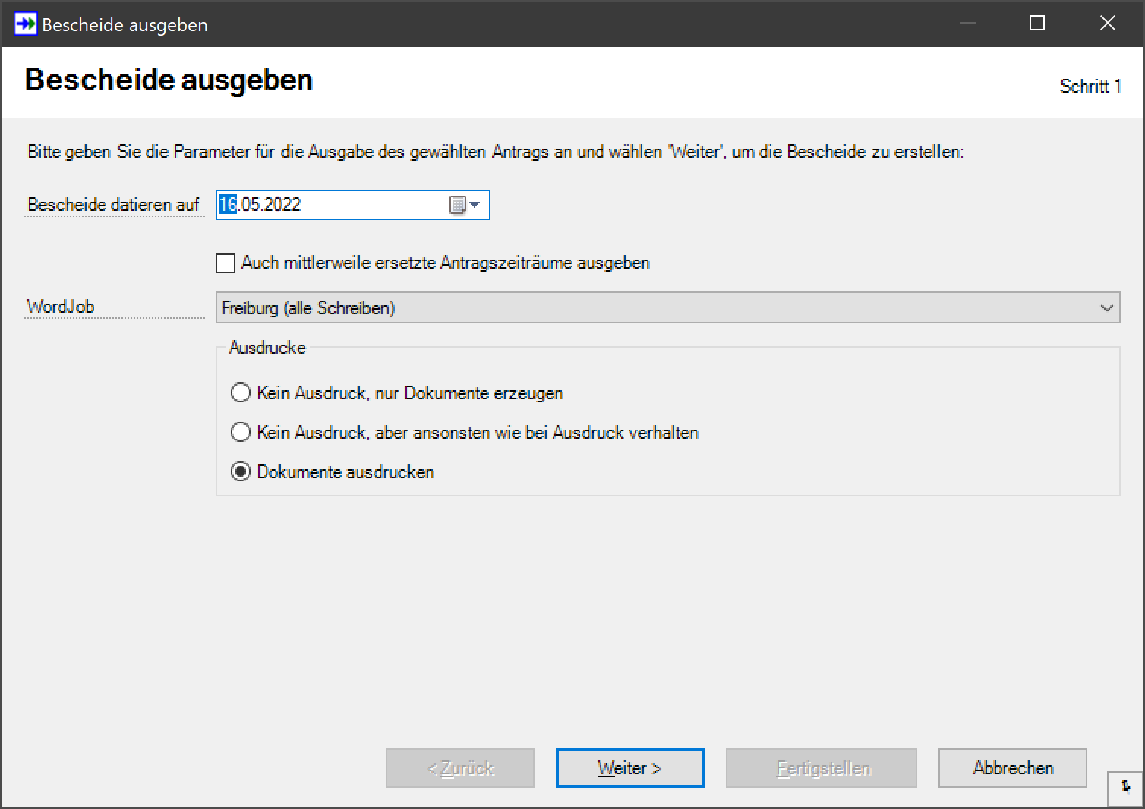
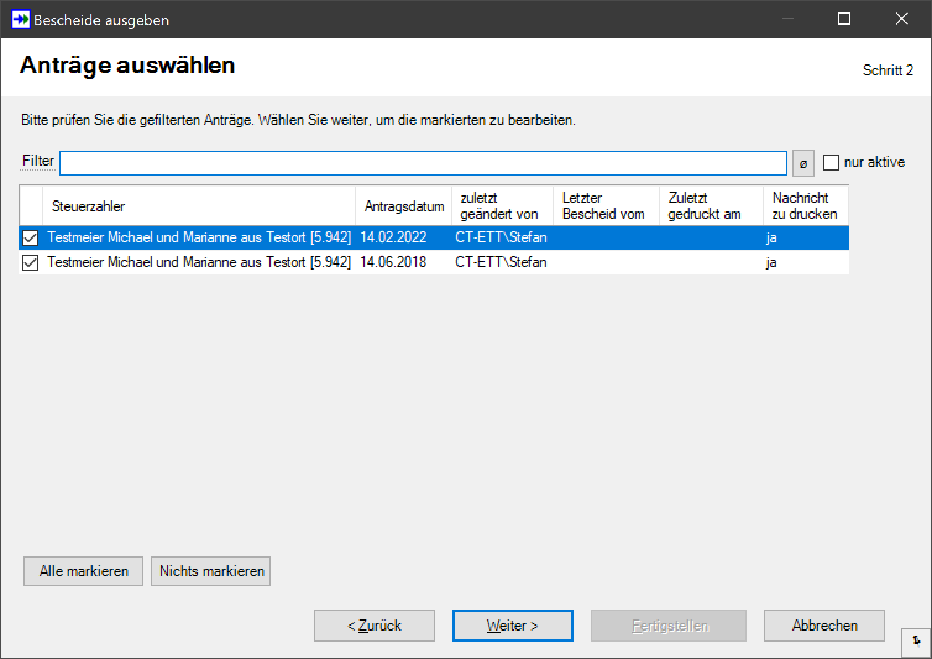
Erstellung der Bescheide einzeln oder gesammelt

Slide 13
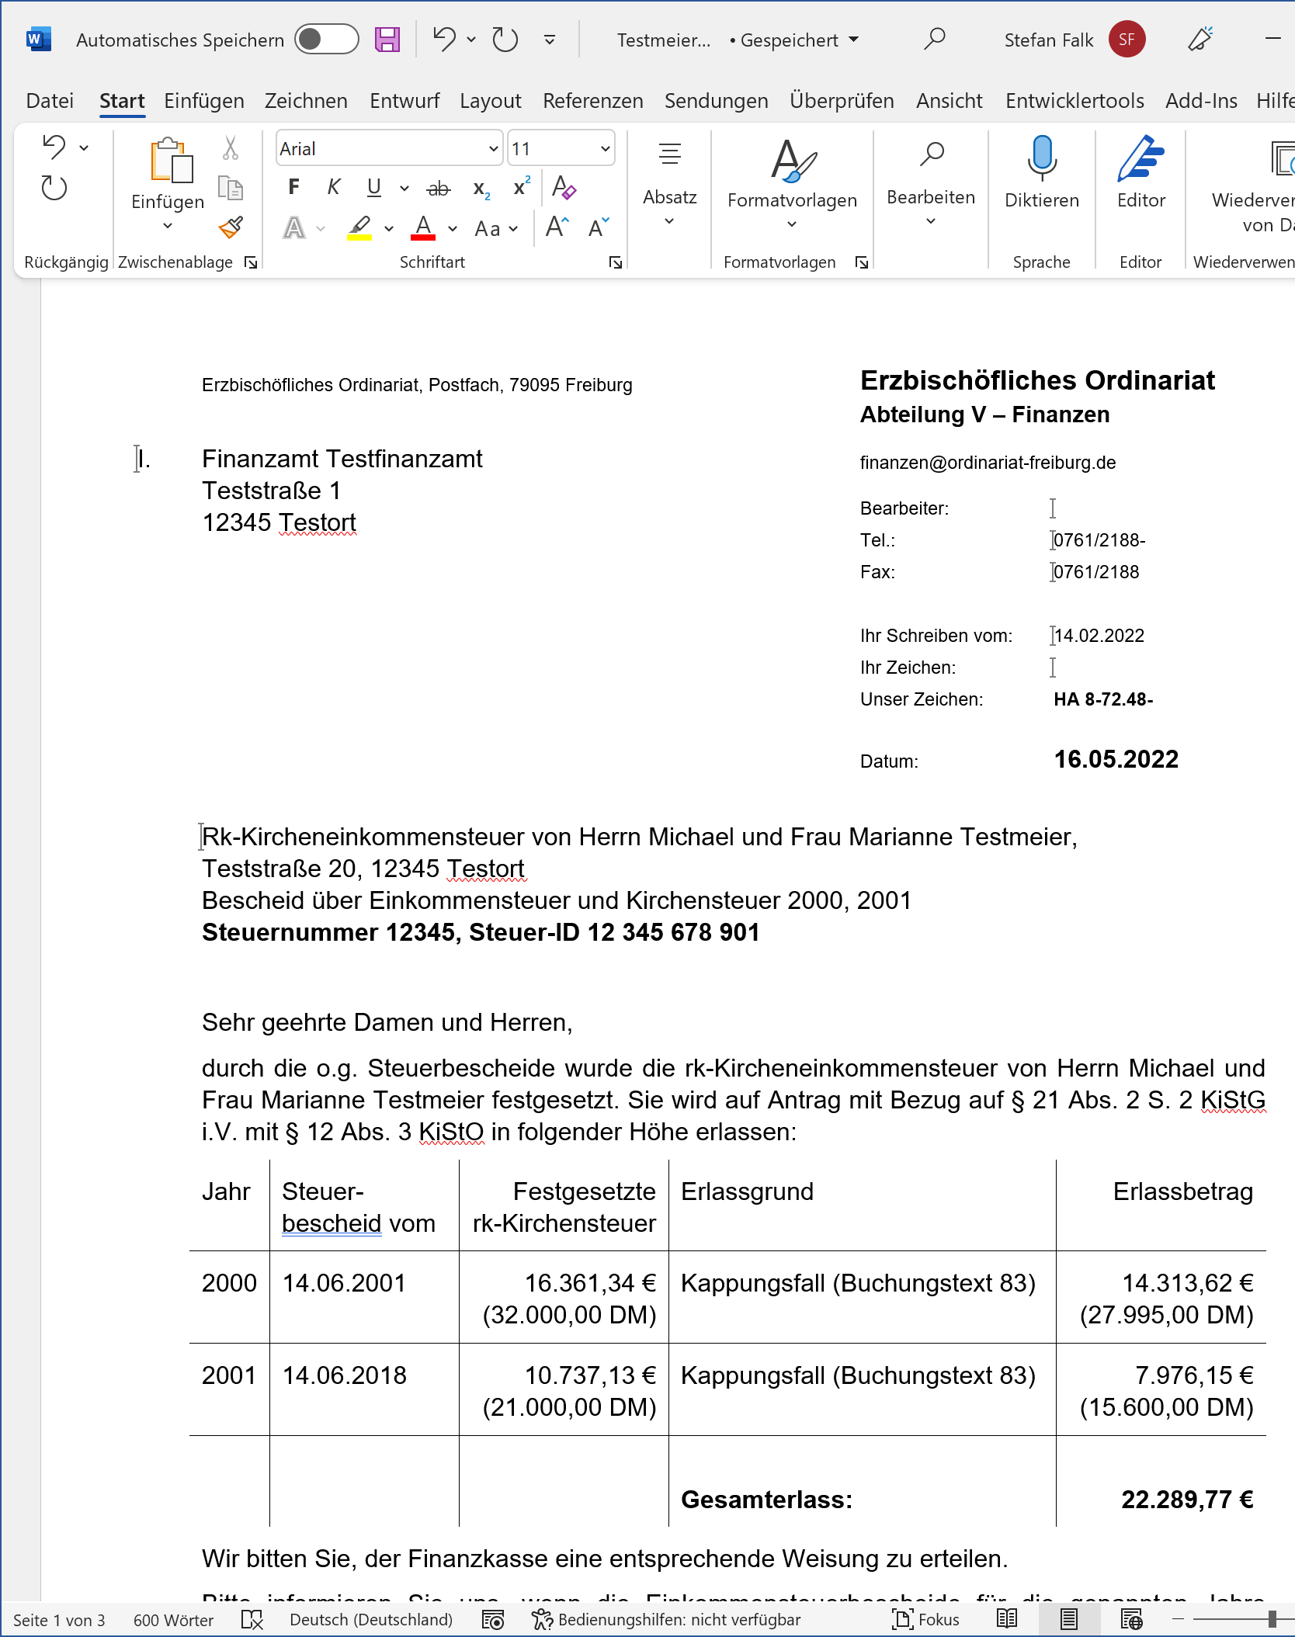
Perfekte Bescheide
Vollautomatisch erstellt
Völlig frei definierbar
Jede Landeskirche hat grundlegend andere Anforderungen
Ein Brief pro Veranlagungsjahr? Pro Erlassart? Einer über den gesamten Antrag?
Bescheide an Steuerzahler, Steuerberater, Finanzämter, beliebige andere Dienststellen
Gliederungsschreiben

Slide 14
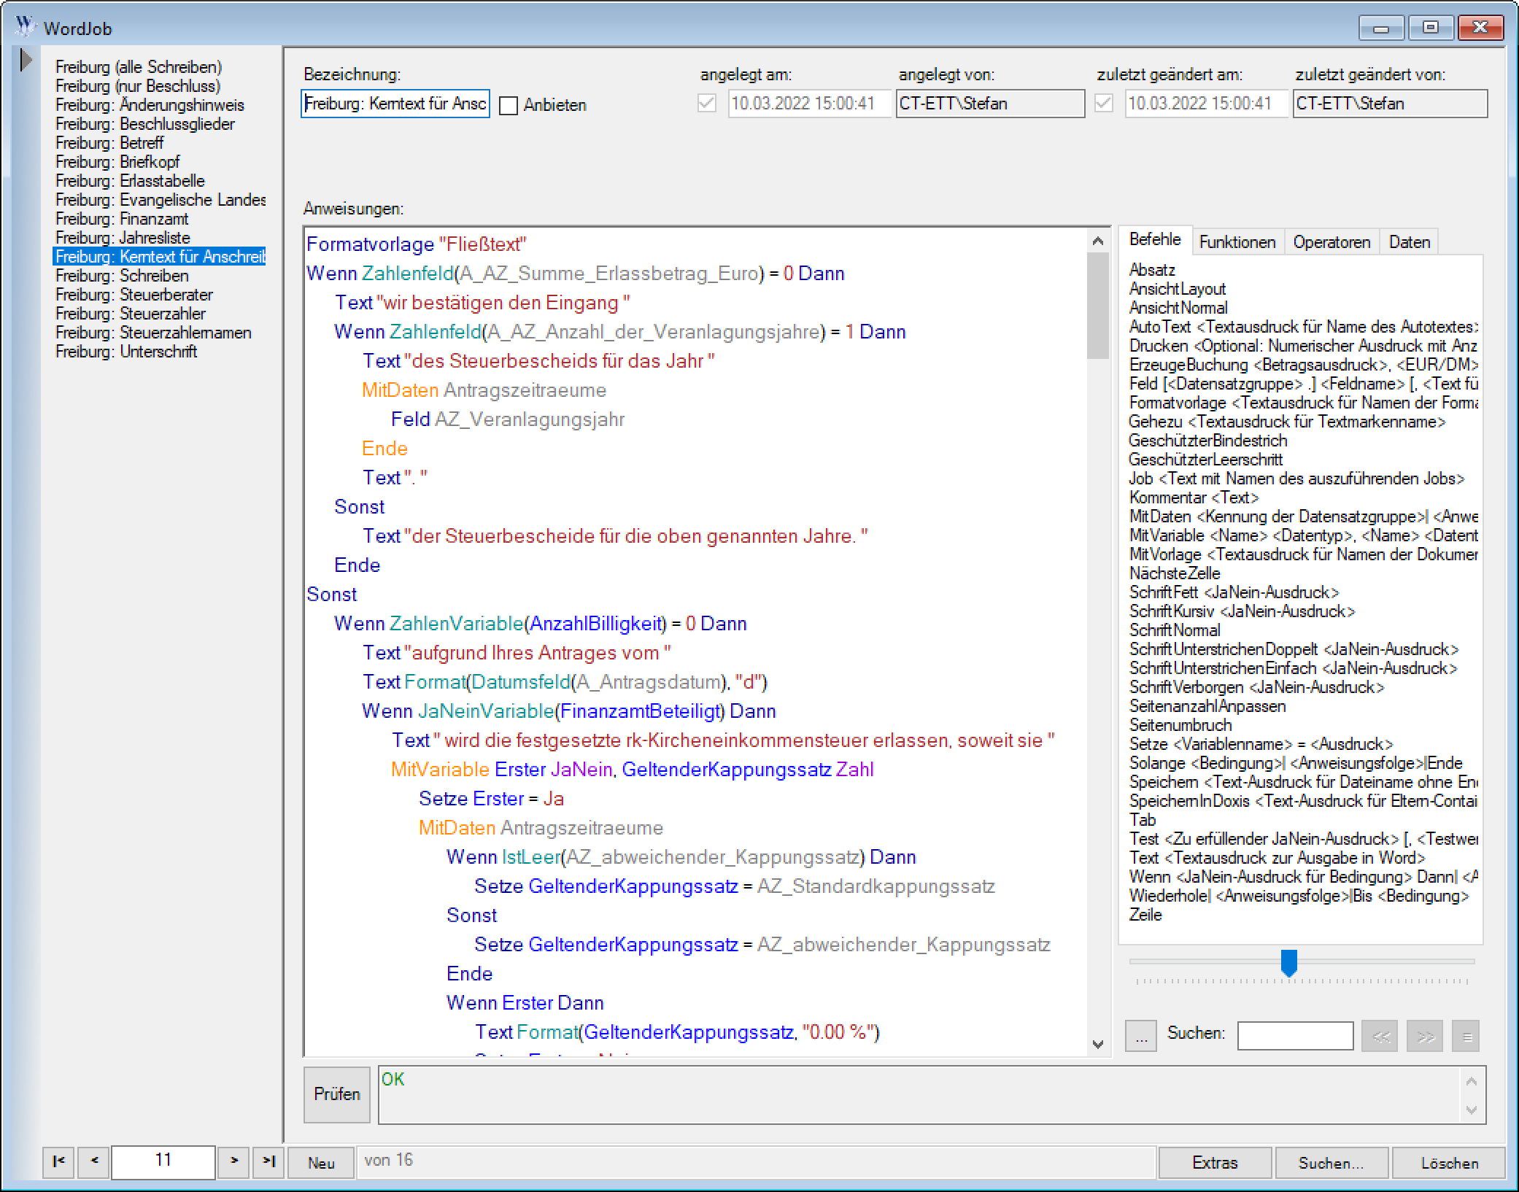
Zauberei? WordJobs!
Ähnlich einer Makro-Sprache
Zweck: Aus Datenbank-Inhalten perfekte Word-Dokumente machen
Zugriff auf alle Einzelheiten des Falls
Fallunterscheidungen, Schleifen, Variablen – alles da
Einrichtung durch uns zusammen mit der Fachabteilung
Pflege nach Bedarf

Slide 15
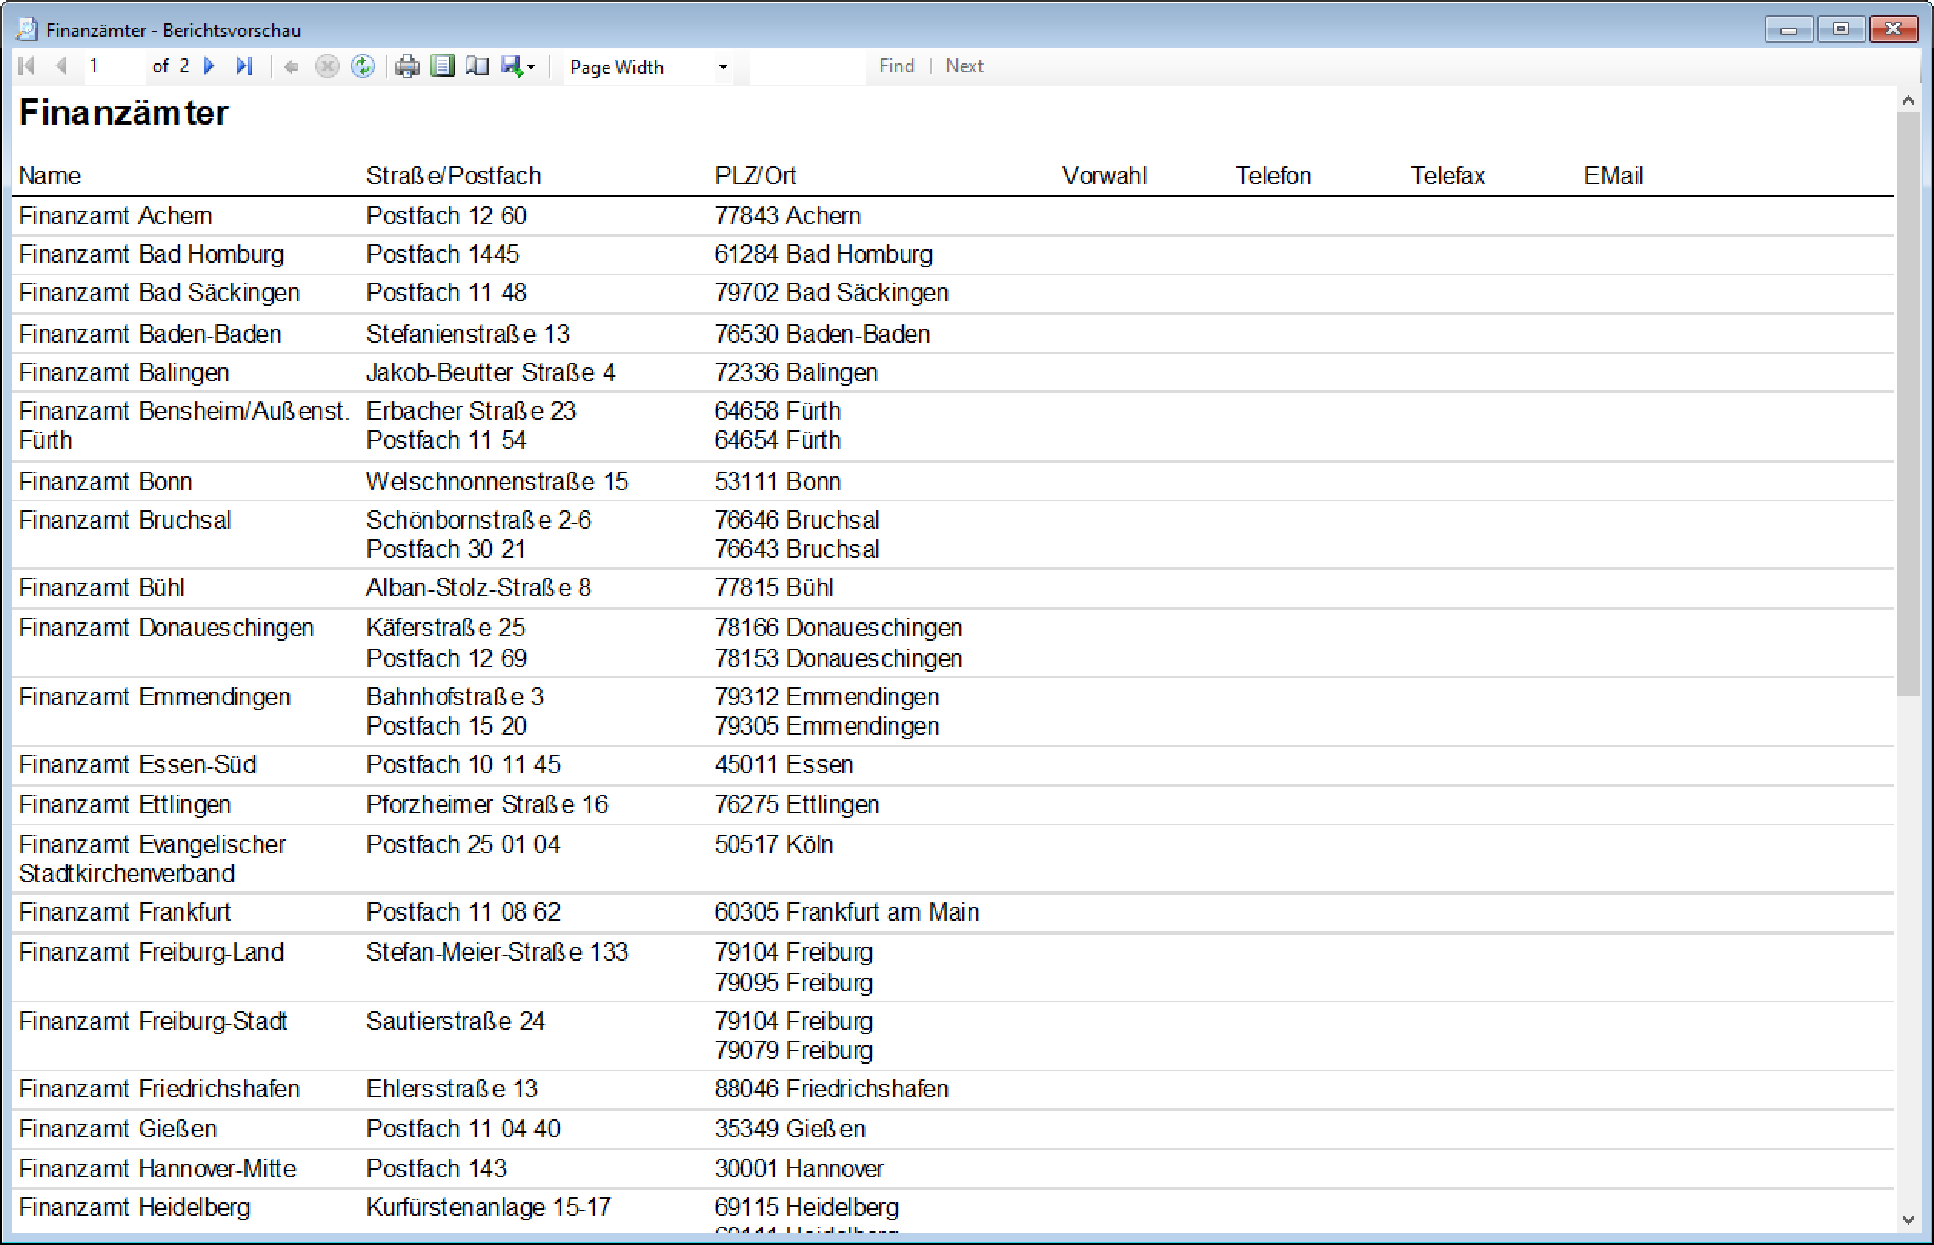
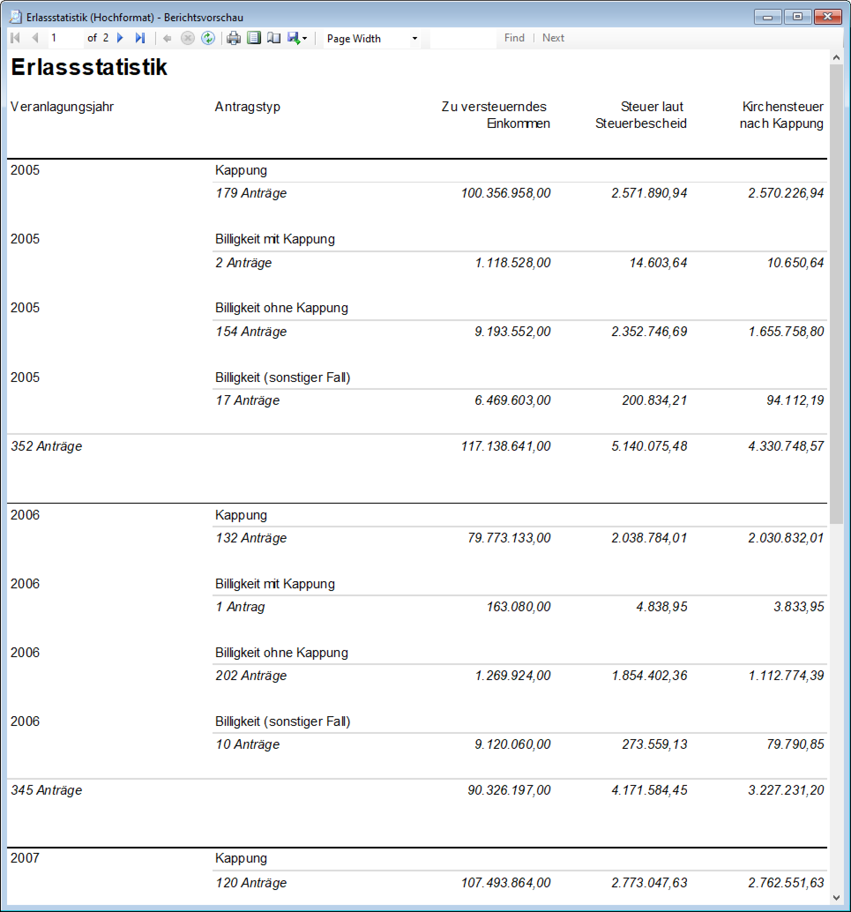
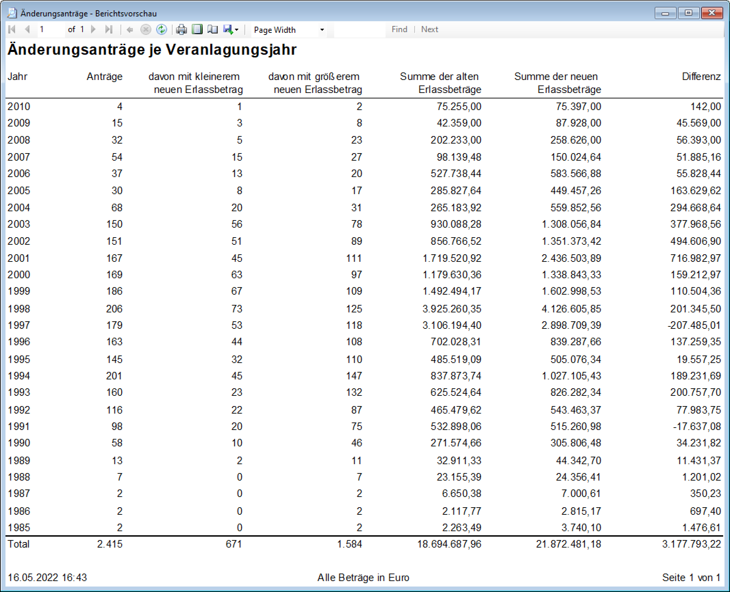
Vordefinierte Berichte

Slide 16
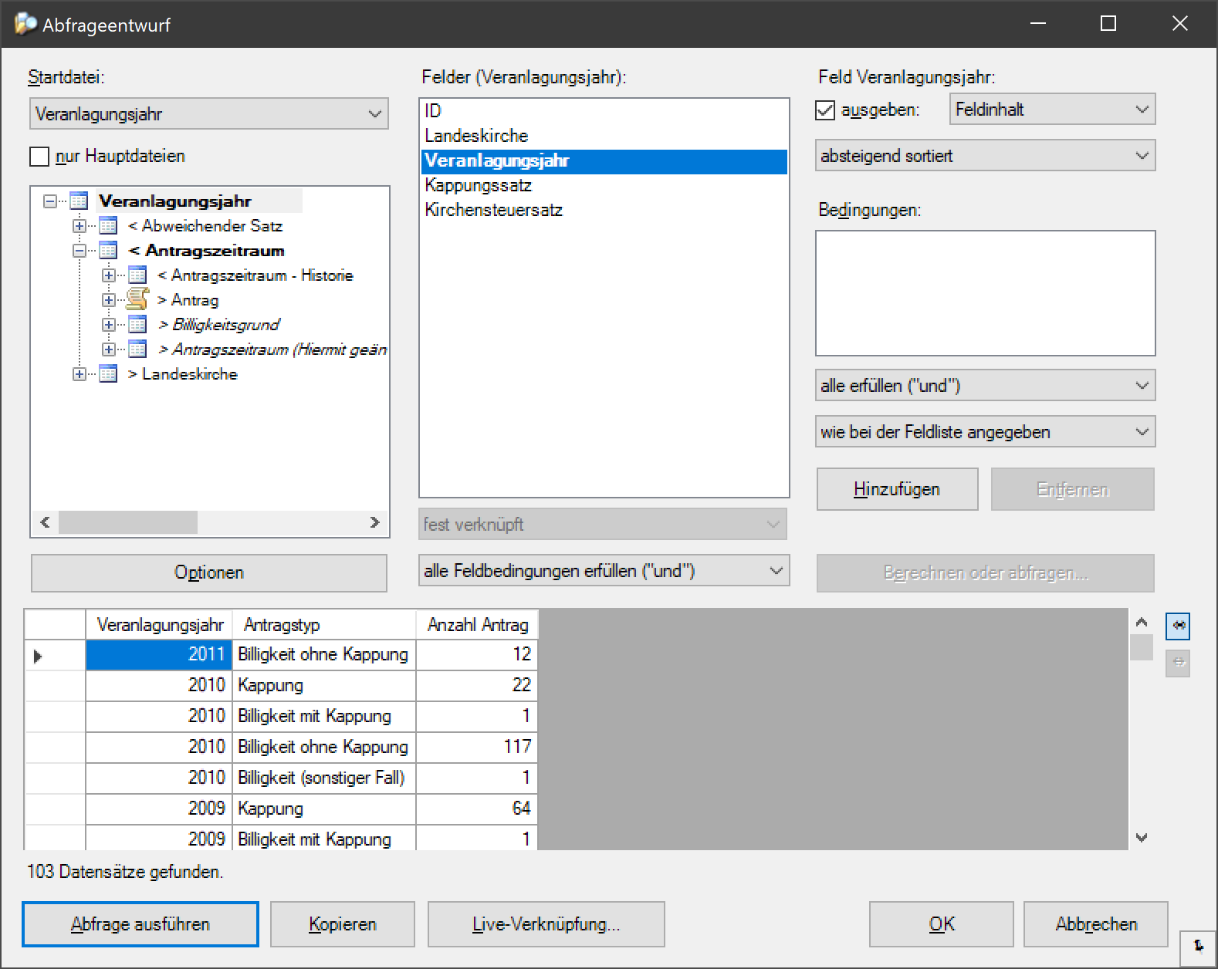
Ad-hoc-Abfragen und Live-Verknüpfungen
Beliebige Abfragen über den Datenbestand
Je nach Berechtigungen
Live-Verknüpfungen zu Microsoft Office
Selbst-aktualisierend

Slide 17
Für die IT-Abteilung
Systemvoraussetzungen: Client
Microsoft .NET Framework 4.8
Workstations oder Terminalserver
Systemvoraussetzungen: Server
Active Directory
Microsoft SQL Server 2008 R2 oder höher
SQL Server Reporting Services
Alle Editionen von Express bis Enterprise-Cluster
Installationsaufwand fürs Programm < 1 Stunde
Installation von Updates: Fünf Minuten – für alles

Slide 18
Kosten
Einmalige Lizenz: 15.000 €
Installation, Schulung, Bescheiderstellung nach Aufwand: 150 €/h
Aufwand für die Bescheiderstellung: Je nach Komplexität mehrere Tage bis zwei Wochen
Der Teufel steckt meist im Detail
Erst recht bei Änderungsbescheiden
Bitte diesen Aufwand nicht unterschätzen
Alle Preise zzgl. MwSt.

Slide 19

Fragen

